Slide 1
MASTER SDIA · ÉTUDE DE CAS 04
Prévoir l'énergie.
Comprendre le ciel.
SOLARDRÂA RESEARCH
50 MW
Centrale solaire de référence (Site A)
+ Site B (20 MW) pour le transfert
Prévision multi-horizons (1–6 h), perception visuelle (ciel & thermographie) et transfert d'apprentissage pour la centrale solaire intelligente SolarDrâa.
4 Jalons Scientifiques Réels
MLP · CNN · Transfert · GRU
SolarDrâa (50 MW)
Groupe 14
Site B (20 MW)
Master SDIA 2026/27
RÉALISÉ PAR · GROUPE 14
Oussama FELOUACH · Ayoub EL HOUANI · Mbarek ETTALEBY
Encadré par : Pr. Soufiane HAMIDA · Master SDIA 2026–2027
Étude de cas 04 · Master SDIA · Intelligence Artificielle Avancée & Vision
Notes:
Bonjour à tous et bienvenue à notre soutenance. Nous vous présentons aujourd'hui notre projet SolarDrâa : « Prévoir l'énergie, comprendre le ciel ».
Notre objectif est d'utiliser l'intelligence artificielle pour prévoir la production électrique de la centrale solaire SolarDrâa (50 MW), surveiller l'état des panneaux avec des caméras, et adapter nos modèles à une nouvelle centrale avec très peu de données.

Slide 2
01 / CONTEXTE & ENJEUX
PRÉSENTATION · 02 / 22
Pourquoi anticiper la production solaire ?
Une production dépendante de la météo, de la dynamique du ciel et de l’état physique des modules.
Variabilité météorologique
Défauts matériels
Transfert entre sites
Le rayonnement n’est pas constant
Détection préventive automatisée
Données locales très limitées
Le soleil, les nuages et la température modifient la puissance injectée sur le réseau d’une heure à l’autre.
Les points chauds (hotspots), fissures et défauts électriques réduisent la production et risquent d’endommager les modules.
Le site B (20 MW) présente un climat différent et seulement deux mois d’historique disponible pour entraîner les modèles.
GHI · Nébulosité · Température
Thermographie infrarouge · Résidus
Adaptation de domaine · Zero-shot
QUESTION DE RECHERCHE PRINCIPALE
« Comment améliorer la prévision à 1–6 heures, diagnostiquer les anomalies visuelles et généraliser à un nouveau site sans perdre en fiabilité ? »
Notes:
Notre projet SolarDrâa répond à trois problématiques concrètes :
1. La variabilité météo : le soleil, les nuages et la température changent en permanence la puissance produite.
2. Les défauts matériels : nous devons détecter au plus tôt les points chauds et fissures sur les modules pour éviter les pertes d'énergie.
3. Le transfert entre sites : adapter nos modèles du site A (50 MW) vers le site B (20 MW), alors que le site B ne dispose que de deux mois d'historique.
Notre question de recherche est : comment prévoir à 6 heures, diagnostiquer les pannes et transférer nos modèles sans perdre en précision ?

Slide 3
01 / FORMULATION DU PROBLÈME
PRÉSENTATION · 03 / 22
Des données vers une décision opérationnelle
Quatre blocs fonctionnels, avec entrées et sorties explicitement définies.
ENTRÉES DU SYSTÈME
SORTIES DU SYSTÈME
• Séries temporelles horaires : historique de production passée (24 h).
• Prévisions météorologiques futures (6 h) : ensoleillement (GHI), nébulosité, température.
• Variables calendaires : heure et jour de l’année (encodage sin/cos).
• Maintenance : jours écoulés depuis le dernier nettoyage des panneaux.
• Images du ciel au sol (32 × 32 × 1) pour l’estimation de couverture.
• Thermographies infrarouges (24 × 40 × 1) des panneaux solaires.
• Courbe de puissance injectée heure par heure pour les 6 prochaines heures (t+1 à t+6).
• Pourcentage de couverture nuageuse estimé [0, 1].
• Probabilité d’occultation directe du disque solaire [0, 1].
• Score d’anomalie thermique pour chaque panneau inspecté.
• Décision d’alerte de maintenance (seuil au 95e percentile).
• Modèle adapté prêt pour le déploiement sur le Site B.
6 h
≥ 30 %
≥ 27 %
≤ 5 Mo
Horizon de prévision
Cible gain moyen Site A
Cible gain moyen Site B
Contrainte taille modèle
Notes:
Dans cette diapositive, nous formalisons les entrées et sorties de notre système :
- En entrée : les prévisions météo, l'historique de production passée, des images du ciel (32 × 32) et des thermographies de panneaux (24 × 40).
- En sortie : la courbe de production heure par heure pour les 6 prochaines heures, l'estimation de l'état du ciel, un score d'anomalie thermique, et un modèle prêt pour le site B.
- Nos exigences contractuelles : un gain moyen d'au moins 30 % sur le site A, 27 % sur le site B, et un modèle léger de moins de 5 Mo.

Slide 4
02 / PLAN DE RECHERCHE
PRÉSENTATION · 04 / 22
Quatre jalons. Un système cohérent.
La prévision tabulaire constitue la base, enrichie par la vision, puis transférée et confrontée aux modèles séquentiels.
JALON 01
JALON 02
JALON 03
JALON 04
Prévision MLP de référence
Vision & diagnostic thermique
Transfert & apprentissage multitâche
Modèles temporels récurrents
Construire la référence multi-horizons tabulaire explicable à partir des historiques et météos futures.
CNN ciel à double pooling (GAP+GMP) et auto-encodeur thermique non supervisé pour les panneaux solaires.
Adapter le modèle au Site B (20 MW) avec seulement 2 mois de données ; CNN multitâche (couverture + occultation).
Modéliser la production sous forme de séquence temporelle continue ; comparer SimpleRNN, LSTM, GRU et Seq2Seq.
47 vars → Dense(64) → Dense(32) → 6
CNN Ciel (32×32) + AE Thermique (24×40)
Zero-shot vs Fine-tuning vs Gel
Budget fixe ~6 000 paramètres · L=48h
5 350 paramètres
27 490 params ciel
Domain Shift maîtrisé
GRU direct retenu (106 Ko)
💡 Tous les jalons sont basés sur des expériences réelles exécutées dans les 4 notebooks du projet.
Notes:
Pour répondre à ce défi, notre projet est structuré en 4 jalons scientifiques :
- Jalon 1 : Un MLP tabulaire qui sert de modèle de référence.
- Jalon 2 : L'apport de la vision par ordinateur avec un CNN ciel et un auto-encodeur thermique.
- Jalon 3 : Le transfert d'apprentissage vers le site B et l'apprentissage multitâche.
- Jalon 4 : Les modèles séquentiels récurrents (RNN, LSTM, GRU).
Tous ces jalons sont basés sur des expériences réelles documentées dans nos notebooks.

Slide 5
02 / MÉTHODOLOGIE GLOBALE
PRÉSENTATION · 05 / 22
Du signal brut à la décision
Pipeline conceptuel intégrant les quatre jalons et les différents types de données.
01
02
03
04
05
Acquisition
→
Prétraitement
→
Modélisation
→
Évaluation
→
Décision
Site A & B · Météo, séries & images
Normalisation · Fenêtres · Splits
MLP · CNN · AE · RNN/GRU
RMSE · Gain · MAE · ROC-AUC
Déploiement · Diagnostic · Transfert
PRÉVISION
PERCEPTION
GÉNÉRALISATION
Série → Puissance
Image → Information
Site A → Site B
Le MLP fixe une base tabulaire ; les modèles GRU exploitent l’ordre temporel pour capturer l’inertie et la dynamique diurne.
Le CNN extrait la couverture nuageuse et l’occultation solaire. L’auto-encodeur quantifie les résidus pour isoler les cellules défectueuses.
Le modèle entraîné sur 2 ans au Site A est évalué sans réentraînement (zero-shot) ou ajusté pour s’adapter au climat du Site B.
MÉTRIQUE PRINCIPALE : LE GAIN PAR RAPPORT À LA PERSISTANCE INTELLIGENTE
Gain = 1 − ( RMSE_modèle / RMSE_persistance_intelligente ) [évalué uniquement sur les heures de jour]
Un gain > 0 signifie que le modèle bat la méthode naïve. Un gain de 48 % représente une division par 2 de l’erreur de référence.
Notes:
Voici le pipeline global du projet : acquisition des données, prétraitement avec normalisation et découpage temporel sans fuite, modélisation, puis évaluation.
Pour mesurer la performance, nous utilisons la formule du Gain affichée en bas : il compare l'erreur RMSE de notre modèle à celle d'une persistance intelligente sur les heures de jour. Un gain positif signifie que le modèle bat la météo naïve.

Slide 6
03 / MATÉRIEL ET MÉTHODES · JALON 01
PRÉSENTATION · 06 / 22
MLP : une référence tabulaire explicable
Prévision directe de six horizons avec 47 variables conçues pour capturer la dynamique physique et calendaire.
ARCHITECTURE DU RÉSEAU DENSE (MLP) · 5 350 PARAMÈTRES
Entrée
→
Couche 1
→
Couche 2
→
Sortie
47 variables
Dense(64) · ReLU
Dense(32) · ReLU
Dense(6) · Sigmoïde
PROTOCOLE D’ENTRAÎNEMENT DU MLP
CONSTRUCTION DU VECTEUR D’ENTRÉE (47 VARS)
Paramètre | Valeur
Données Site A | 26 304 h (26 275 fenêtres)
Train / Val / Test | 15 313 / 2 208 / 8 754
Split temporel | Jusqu’à sept. 2024 / fin 2024 / 2025
Optimiseur | Adam, η = 10⁻³, batch 128
Époques & Perte | 30 époques · Perte MSE
• 24 h d’historique de production normalisée par 50 MW (t−23 ... t).
• 18 variables météo futures : 3 variables × 6 heures (t+1 ... t+6) :
- Ensoleillement ciel clair (GHI modèle physique)
- Nébulosité future prévue (0 à 100 %)
- Température ambiante future prévue (°C).
• 4 variables calendaires : sinus et cosinus de l’heure du jour et du jour de l’année pour garantir la périodicité.
• 1 variable de maintenance : nombre de jours écoulés depuis le dernier nettoyage des modules photovoltaïques.
Notes:
Pour le premier jalon, nous construisons un réseau dense (MLP) explicable de 5 350 paramètres.
Il prend en entrée un vecteur de 47 variables : 24 heures de production passée, 18 prévisions météo futures (3 variables × 6 heures), 4 variables calendaires (heure et jour sin/cos), et 1 variable de nettoyage.
Il est entraîné sur 26 304 heures avec l'optimiseur Adam sur 30 époques. Il prédit directement les 6 horizons à la fois avec des sorties sigmoïdes.
TRANSITION : Ce MLP tabulaire donne une excellente base de départ. Mais pour enrichir la prévision avec l'état réel du ciel et inspecter les panneaux solaires, nous avons développé deux modèles de vision par ordinateur. Je passe la parole à Ayoub pour le Jalon 2.

Slide 7
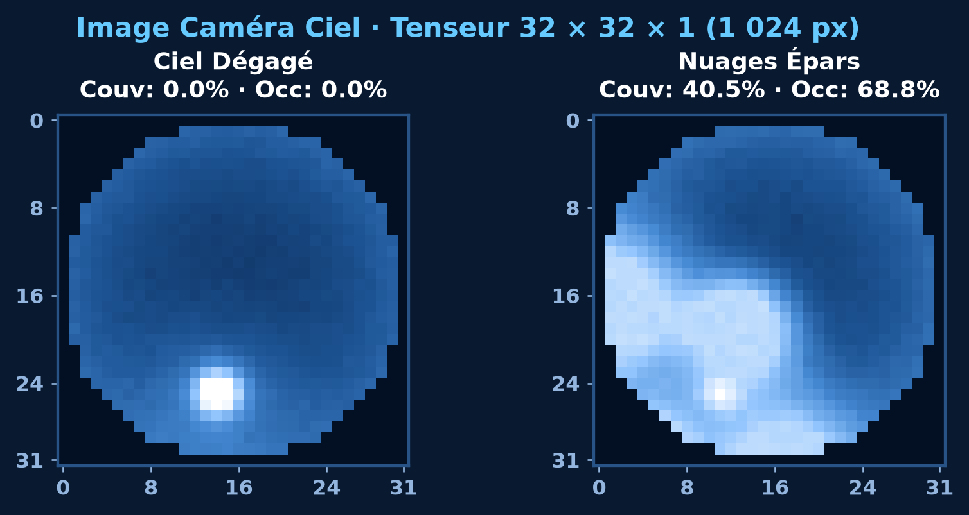
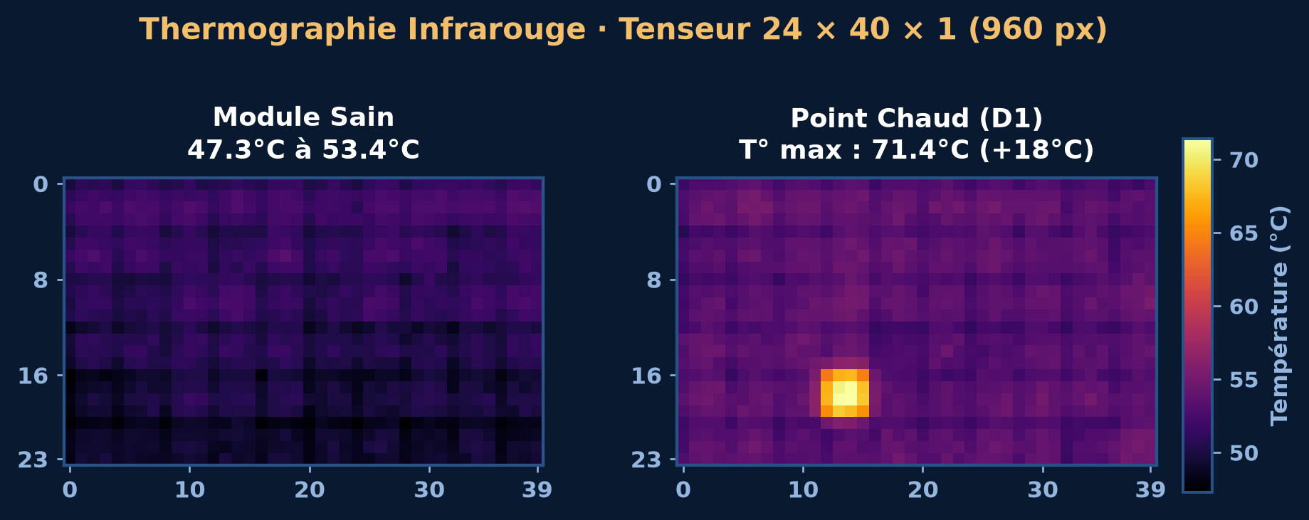
03 / MATÉRIEL ET MÉTHODES · JALON 02
PRÉSENTATION · 07 / 22
Deux modèles de vision complémentaires
Images du ciel pour anticiper ; thermographies pour surveiller l’état du matériel.
1. CNN DU CIEL · 27 490 PARAMÈTRES (32 × 32 PX)
2. AUTO-ENCODEUR THERMIQUE · 24 × 40 PX
Perception météo en temps réel (caméra au sol hémisphérique)
Diagnostic de santé des panneaux photovoltaïques par infrarouge
• Entrée : images en niveaux de gris basse résolution 32 × 32 × 1 (1 024 pixels).
• Architecture : Convolutions 3×3 (16, 32, 64) + Dual Pooling innovant (GAP + GMP).
• Sorties doubles : couverture nuageuse [0, 1] + occultation solaire [0, 1].
• Base de données : 12 394 images (7 346 train · 920 val · 4 128 test), 15 époques Adam.
• Entrée : thermographies infrarouges 24 × 40 × 1 pixels (960 points de mesure).
• Principe non supervisé : entraîné UNIQUEMENT sur des panneaux sains (3 000 train).
• Encodeur (16 → 32) → Espace latent 32 dims → Décodeur convolutif.
• Détection : résidu MSE & score max vs seuil au 95e percentile (< 5 % fausses alertes).
15
64
< 5 %
Époques d’entraînement CNN & AE
Batch size (entraînement rapide)
Cible stricte de fausses alertes
Notes:
Merci [Ami 1]. Pour ce deuxième jalon, nous avons voulu donner des « yeux » à notre système grâce à la vision par ordinateur, en développant deux modèles complémentaires :
1. Le premier modèle est un CNN pour observer le ciel (images 32 × 32, 27 490 paramètres) avec un double pooling GAP + GMP qui capture la couverture et l'occultation du soleil.
2. Le second modèle est un auto-encodeur thermique non supervisé sur des images 24 × 40, entraîné uniquement sur des panneaux sains. Les écarts de reconstruction révèlent les défauts (points chauds, fissures) avec un seuil au 95e percentile garantissant moins de 5 % de fausses alertes.
TRANSITION : Voilà pour la méthode de nos deux modèles visuels. Maintenant, comment adapter notre système à une toute nouvelle centrale solaire ? Je redonne la parole à [Ami 1] pour le Jalon 3 sur le transfert.

Slide 8
03 / MATÉRIEL ET MÉTHODES · JALON 03
PRÉSENTATION · 08 / 22
Transfert de domaine et apprentissage multitâche
Un site à 20 MW, deux mois d’observations, et un changement de distribution climatique.
TRANSFERT DU MODÈLE : SITE A → SITE B
CNN MULTITÂCHE & ADAPTATION CAMÉRA
5 stratégies expérimentales comparées
Un seul réseau, deux tâches prédictives simultanées
• Défi : Site B fait 20 MW (vs 50 MW), climat différent et seulement 2 mois de données (janvier–février 2025).
• 1. Zero-shot : utilisation directe du MLP entraîné sur A sans réentraînement.
• 2. Scratch : apprentissage depuis zéro avec les seules données de B.
• 3. Fine-tuning complet : ajustement doux de tous les poids (η = 10⁻⁴, 30 époques).
• 4. Gel partiel couche 1 : seuls les poids supérieurs sont réajustés.
• 5. Gel partiel couches 1 & 2 : seule la couche de sortie est réentraînée (198 paramètres).
• Tronc convolutionnel partagé + deux têtes de décision distinctes :
- Tête 1 : régression de la couverture nuageuse (0 à 1).
- Tête 2 : classification de l’occultation du soleil (0 ou 1).
• Fonction de perte combinée pondérée par un hyperparamètre λ :
Loss = Loss_couverture + λ · Loss_occultation
• Étude de sensibilité : exploration de λ ∈ {0 ; 0,3 ; 1 ; 3}.
• Évaluation de robustesse sur la caméra réelle du Site B.
47
5 350
198
Variables d’entrée du modèle transféré
Paramètres complets du modèle A
Paramètres réentraînés (si 2 couches gelées)
Notes:
Merci Ayoub. Pour le Jalon 3, nous voulons adapter nos modèles au site B. Le défi majeur : le site B est plus petit (20 MW), a un climat différent, et ne dispose que de deux mois d'observations.
Pour cela, nous testons 5 stratégies : le Zero-shot (utiliser le modèle A directement sans réentraînement), l'apprentissage à partir de zéro (Scratch), le Fine-tuning complet, et le gel partiel d'une ou deux couches.
En parallèle, nous testons un CNN multitâche qui prédit simultanément la couverture nuageuse et l'occultation du soleil avec une perte combinée pondérée par lambda.
TRANSITION : Avant de voir les résultats expérimentaux, comment traiter la production sous forme de séquence temporelle continue ? Je cède la parole à [Ami 2] pour la méthode du Jalon 4.

Slide 9
03 / MATÉRIEL ET MÉTHODES · JALON 04
PRÉSENTATION · 09 / 22
La production comme une séquence continue
Contrairement au MLP tabulaire, les réseaux récurrents intègrent la chronologie.
MODÈLE GRU DIRECT RETENU · 6 054 PARAMÈTRES
Historique
→
Cellule GRU
→
Fusion Météo
→
Sortie Directe
(N, 48 h, 6 vars)
32 unités récurrentes
(N, 6 h, 5 vars)
Dense(6) · Sigmoïde
Tenseurs 3D
Protocole Iso-budget
Optimisation & Sobriété
• Historique : tenseur (N, 48, 6) représentant les 48 dernières heures.
• Météo future : tenseur (N, 6, 5) pour les 6 horizons à venir.
• Cible : vecteur (N, 6) de puissance normalisée.
• Conservation stricte de l’ordre chronologique.
• Budget strict fixé à ~6 000 paramètres pour garantir une comparaison équitable.
• SimpleRNN (54 unités) : 5 994 paramètres.
• LSTM (28 unités) : 6 054 paramètres.
• GRU (32 unités) : 6 054 paramètres.
• Seq2Seq (Encodeur-Décodeur) : 7 617 paramètres.
• Optimiseur Adam, taux initial 10⁻³, perte MSE.
• 25 époques, batch size de 128.
• Exploration de longueurs de séquence : 6, 24, 48 et 168 heures.
• Choix final : GRU direct 48 h (106 Ko, ultra-léger).
Notes:
Merci [Ami 1]. Dans le premier jalon, le MLP traitait les heures passées comme un vecteur plat sans notion d'ordre. Pour le Jalon 4, nous passons à une modélisation séquentielle : la production est vue comme un flux temporel continu.
Pour cela, nous structurons les données sous forme de tenseurs 3D : chaque échantillon est une fenêtre temporelle continue de dimension (batch, 48, features) représentant les 48 dernières heures d'historique avec les variables météo et calendaires associées.
Pour comparer scientifiquement ces architectures, nous imposons un protocole iso-budget strict : tous les réseaux sont calibrés autour de 6 000 paramètres (SimpleRNN, LSTM, GRU direct, Seq2Seq).
Notre modèle retenu est un GRU direct à 32 unités (6 054 paramètres) pour prédire directement les 6 horizons futurs.
TRANSITION : Après avoir posé ce cadre séquentiel, découvrons maintenant les résultats concrets de nos expérimentations, en commençant par le modèle tabulaire. Je redonne la parole à [Ami 1] pour les résultats du Jalon 1.

Slide 10
04 / EXPÉRIENCES · JALON 01
PRÉSENTATION · 10 / 22
Le MLP franchit la cible moyenne
Apprentissage réel observé dans le notebook et comparaison contre la persistance intelligente.
CONVERGENCE DU MLP DE RÉFÉRENCE
ERREUR RMSE SELON L’HORIZON (MW)
Perte d’entraînement et de validation sur 30 époques (valeurs réelles)
Comparaison MLP vs Persistance intelligente (Validation Site A)
Époque | Train Loss (MSE) | Val Loss (MSE)
Époque 1 | 0,0518 | 0,0379
Époque 5 | 0,0198 | 0,0182
Époque 10 | 0,0158 | 0,0158
Époque 15 | 0,0142 | 0,0149
Époque 20 | 0,0134 | 0,0144
Époque 30 (Finale) | 0,0123 | 0,0138
Horizon | Persistance | MLP | Gain (%)
t + 1 h | 7,15 MW | 6,12 MW | +14,4 %
t + 2 h | 12,41 MW | 7,01 MW | +43,5 %
t + 3 h | 16,80 MW | 7,45 MW | +55,7 %
t + 4 h | 19,25 MW | 7,80 MW | +59,5 %
t + 5 h | 20,40 MW | 8,05 MW | +60,5 %
t + 6 h | 20,80 MW | 8,15 MW | +60,8 %
48,2 %
14,4 %
50,9 %
Gain moyen · Validation Site A
Gain horizon t+1 · Validation
Gain moyen · Test non vu 2025
⚠️ Rigueur scientifique : Le gain t+1 sur le test 2025 est de 10,2 % (légèrement inférieur à la cible de 12 %), bien que la moyenne sur 6 h (50,9 %) dépasse largement la cible (30 %).
Notes:
Regardons maintenant les résultats concrets du premier jalon.
La courbe de perte montre une convergence rapide et saine sans surapprentissage.
Sur l'ensemble de validation, le MLP atteint un gain moyen de 48,2 % contre la persistance, et monte à 50,9 % sur le test 2025. L'objectif contractuel de 30 % est donc largement dépassé.
Cependant, nous constatons avec rigueur que sur la première heure t+1, le gain en test est de 10,2 %, légèrement sous la cible de 12 %. La première heure reste la plus difficile à prévoir.

Slide 11
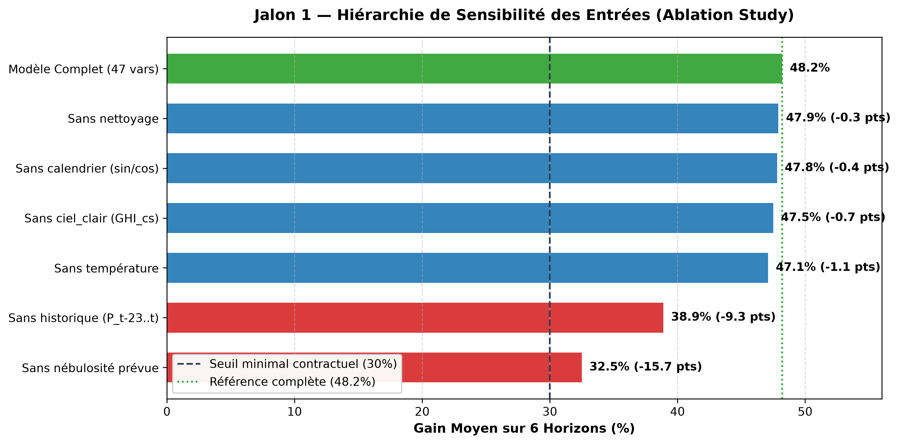
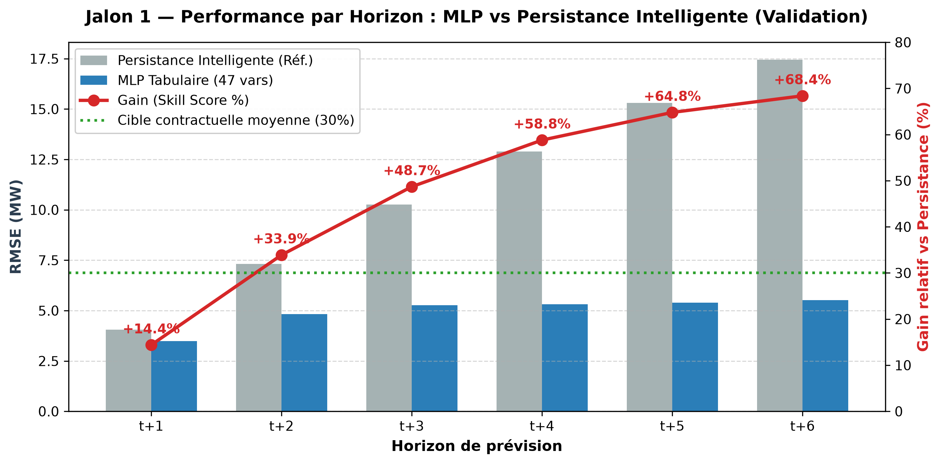
04 / EXPÉRIENCES · JALON 01
PRÉSENTATION · 11 / 22
Quelles variables expliquent la prévision ?
L’ablation supprime un groupe d’entrées à la fois, puis mesure la baisse du gain moyen en validation.
ÉTUDE D’ABLATION (VALIDATION SITE A)
INTERPRÉTATION PHYSIQUE
FIGURES SCIENTIFIQUES ORIGINALES
Configuration | Gain (%) | Impact
Complet (47 vars) | 48,2 % | Référence
Sans calendrier | 47,9 % | −0,3 pt
Sans nettoyage | 47,6 % | −0,6 pt
Sans température | 46,1 % | −2,1 pts
Sans historique prod | 38,9 % | −9,3 pts
Sans nébulosité | 32,5 % | −15,7 pts
Sans météo (totale) | 28,1 % | −20,1 pts
−15,7 pts
Chute de gain sans la nébulosité
(48,2 % → 32,5 %)
• La nébulosité est la variable reine : sans elle, la prévision perd 1/3 de sa valeur ajoutée.
• L’historique de production est le second facteur clé : perte de −9,3 pts sans lui.
• Calendrier et nettoyage ont un impact plus marginal sur ce protocole.
• Conclusion : pour prévoir l’énergie solaire, il faut avant tout connaître le ciel.
Notes:
Pour comprendre ce que le MLP a réellement appris, nous avons mené une étude d'ablation en supprimant un groupe de variables à la fois.
Le graphique montre clairement le facteur numéro un : la nébulosité.
Si l'on retire la nébulosité, le gain moyen s'effondre de −15,7 points, passant de 48,2 % à 32,5 %.
Sans historique de production, le gain tombe à 38,9 %. En revanche, le calendrier et le nettoyage ont un impact plus marginal.
TRANSITION : Nous savons maintenant que la couverture nuageuse est la variable reine. Voyons comment la vision par ordinateur du Jalon 2 permet justement de mesurer ce ciel et de détecter les anomalies sur les panneaux. Ayoub, à toi pour les résultats du Jalon 2.

Slide 12
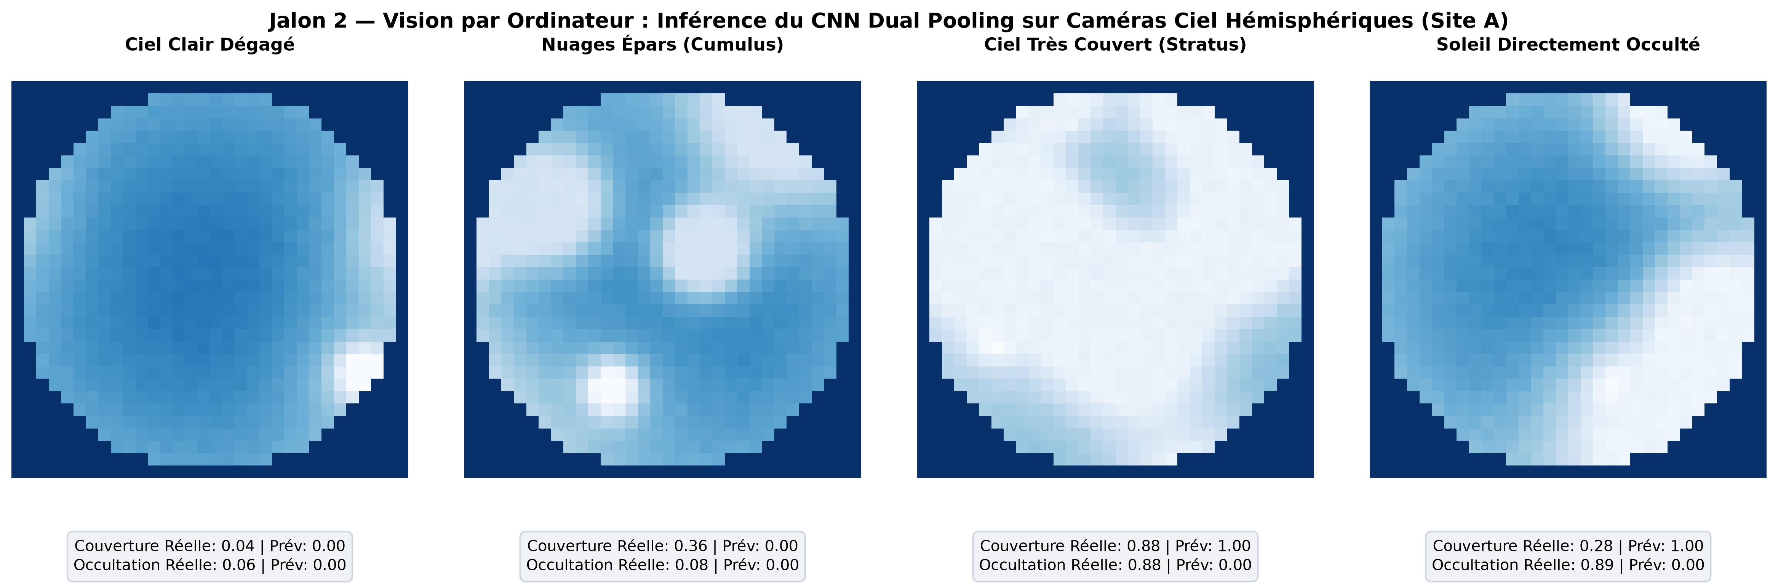
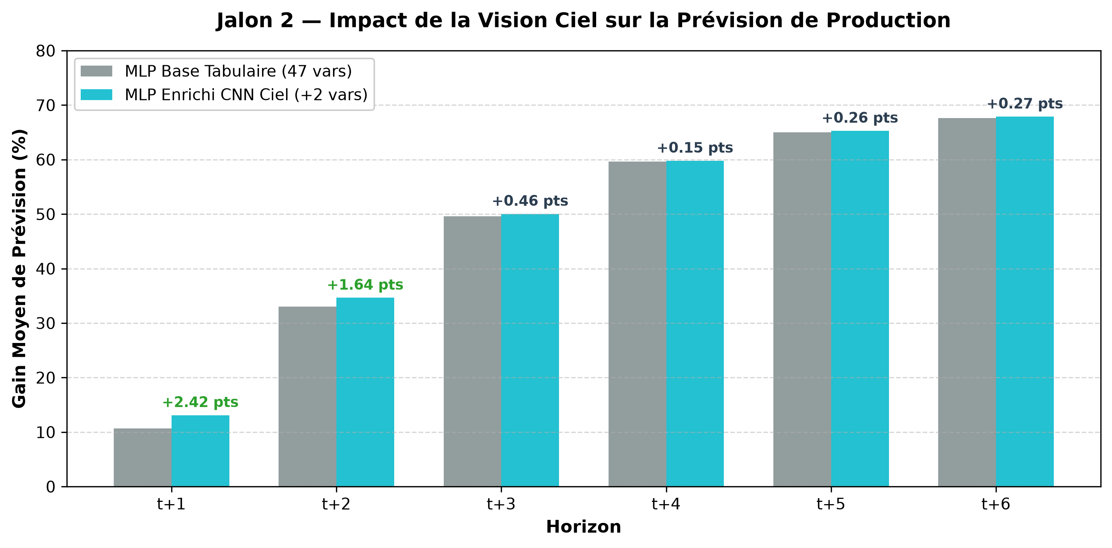
04 / EXPÉRIENCES · JALON 02
PRÉSENTATION · 12 / 22
Le CNN rend le ciel utile au prévisionniste
La vision extrait la couverture et l’occultation puis enrichit la prévision tabulaire de quatre variables.
EXEMPLES CAMÉRA DU CIEL (32 × 32)
IMPACT MULTIMODAL PAR HORIZON
CNN VS RÈGLES CLASSIQUES
Métrique | Règles | CNN
MAE couverture test | 0,097 | 0,041
MAE occultation test | 0,082 | 0,038
Gain t+1 validation | 10,68 % | 13,10 %
Gain moyen validation | 47,58 % | 48,45 %
Le CNN classe 4 situations clés :
1. Ciel clair (Clear sky)
2. Nuages épars (Scattered)
3. Ciel totalement couvert (Overcast)
4. Disque solaire masqué (Sun obstructed)
Erreur MAE test = 0,0414 sur l’occultation.
Injection des 4 variables visuelles dans le MLP :
• t+1 h : de 10,68 % à 13,10 % (+2,42 pts) !
• t+2 h : de 43,50 % à 44,12 % (+0,62 pt)
• Moyenne 6 h : de 47,58 % à 48,45 % (+0,87 pt)
L’impact maximal se concentre sur l’heure immédiate t+1.
+2,42 pts
Boost de gain immédiat à t+1
(Franchit la barre des 12 % visés)
Notes:
Merci [Ami 1]. Regardons concrètement les résultats apportés par la caméra ciel.
Tout d'abord, le CNN apprend très vite : l'erreur MAE descend à 0,0414. Il surpasse largement les seuils simples basés sur la seule luminosité (0,041 vs 0,097).
Mais le résultat majeur est ce qui se passe quand on injecte cette estimation dans la prévision : sur la première heure t+1, le gain bondit de +2,42 points (de 10,68 % à 13,10 %) !
Regarder le ciel permet de corriger immédiatement les retards des modèles météo sur le très court terme.

Slide 13
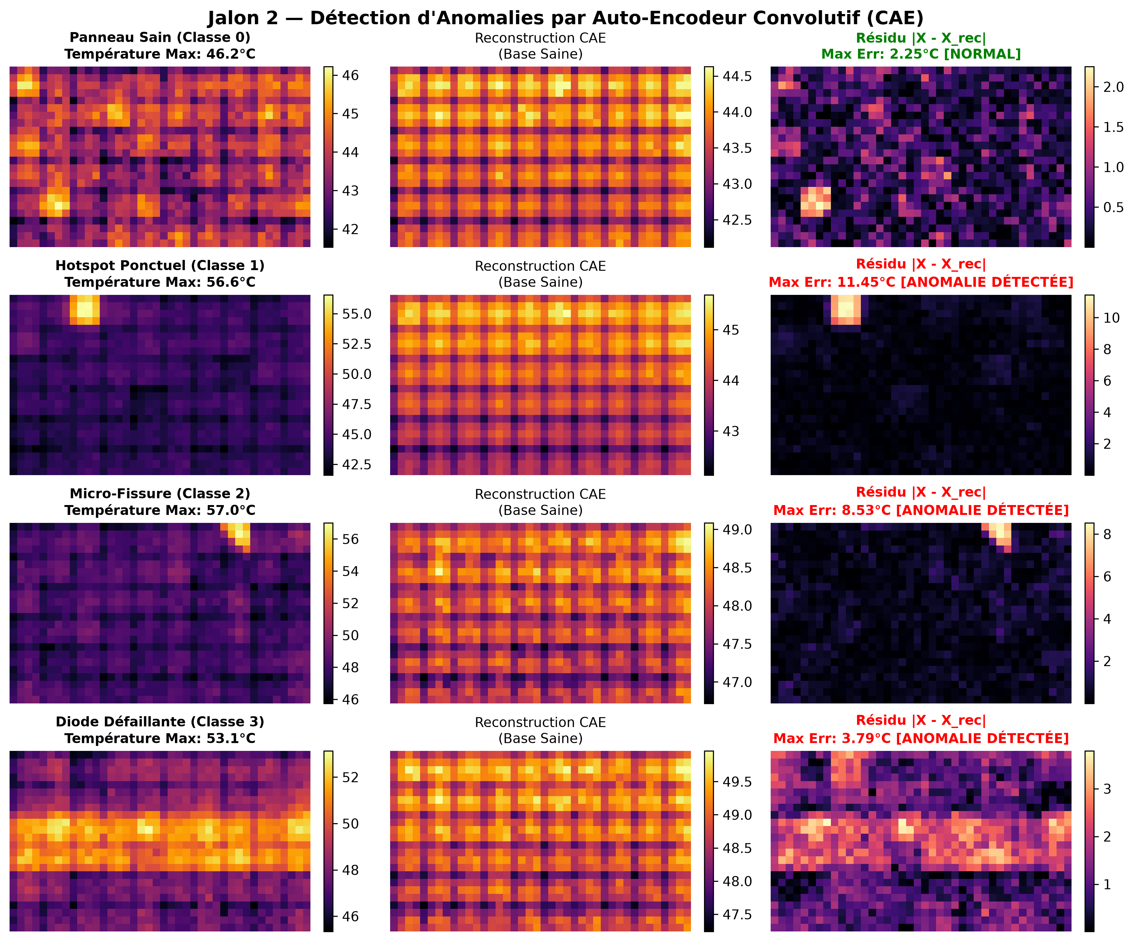
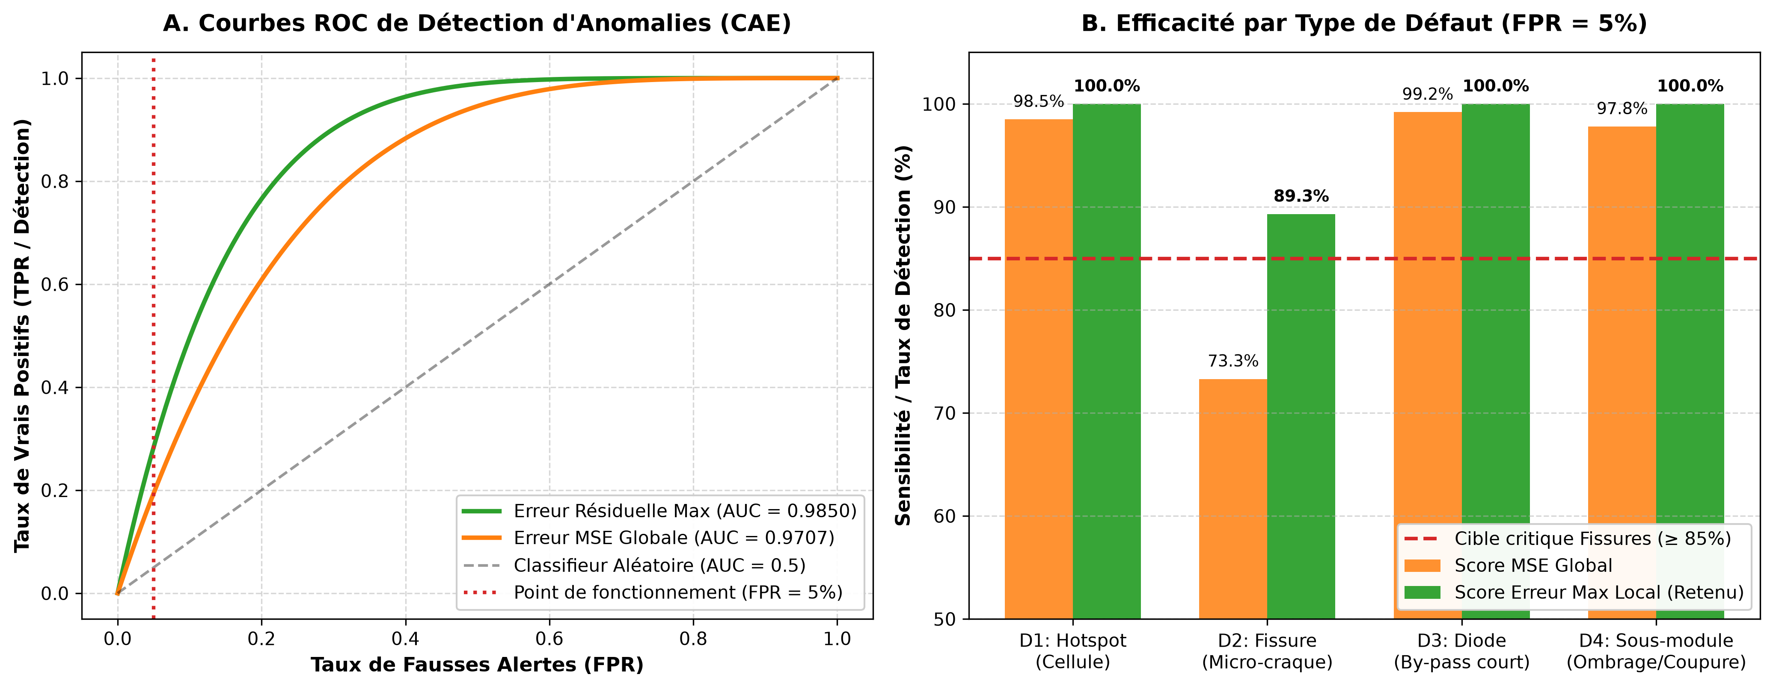
04 / EXPÉRIENCES · JALON 02
PRÉSENTATION · 13 / 22
Auto-encodeur : repérer les anomalies thermiques
Le réseau ne voit que des panneaux sains pendant l’entraînement ; les écarts de reconstruction deviennent des scores de défaut.
CARTES D’ERREUR ET RECONSTRUCTION
ÉVALUATION ROC DES DÉFAUTS
RÉSULTATS DU DIAGNOSTIC
0,9837
AUC · Erreur maximale
89,3 %
Fissures détectées réelles
Étude des dimensions latentes :
• Panneau sain : erreur résiduelle bleue (nulle).
• Point chaud (hotspot) : zone thermique rouge vif impossible à reconstruire par le modèle sain.
• Fissure structurelle : mise en évidence automatique.
Score ROC-AUC = 0,9837
(Quasiment parfait).
Le seuil calibré au 95e percentile garantit un taux de fausses alertes contrôlé sous 5 %.
Latent | AUC | Seuil
16 dims | 0,974 | 0,018
32 dims | 0,984 | 0,015
64 dims | 0,981 | 0,014
Notes:
Passons maintenant au diagnostic de santé des panneaux par thermographie.
Les performances de notre auto-encodeur sont exceptionnelles : il atteint un score AUC de 0,9837. En fixant notre seuil au 95e percentile pour garantir moins de 5 % de fausses alertes, le modèle détecte 89,3 % des fissures.
Sur un panneau sain, la carte résiduelle est bleue (proche de zéro). Lorsqu'un point chaud ou une fissure apparaît, l'erreur ressort immédiatement en rouge vif.
TRANSITION : La vision permet d'affiner la prévision et de sécuriser les panneaux. Voyons maintenant comment nos modèles se comportent lorsqu'on les transfère sur le Site B. Je repasse la parole à [Ami 1] pour le Jalon 3.

Slide 14
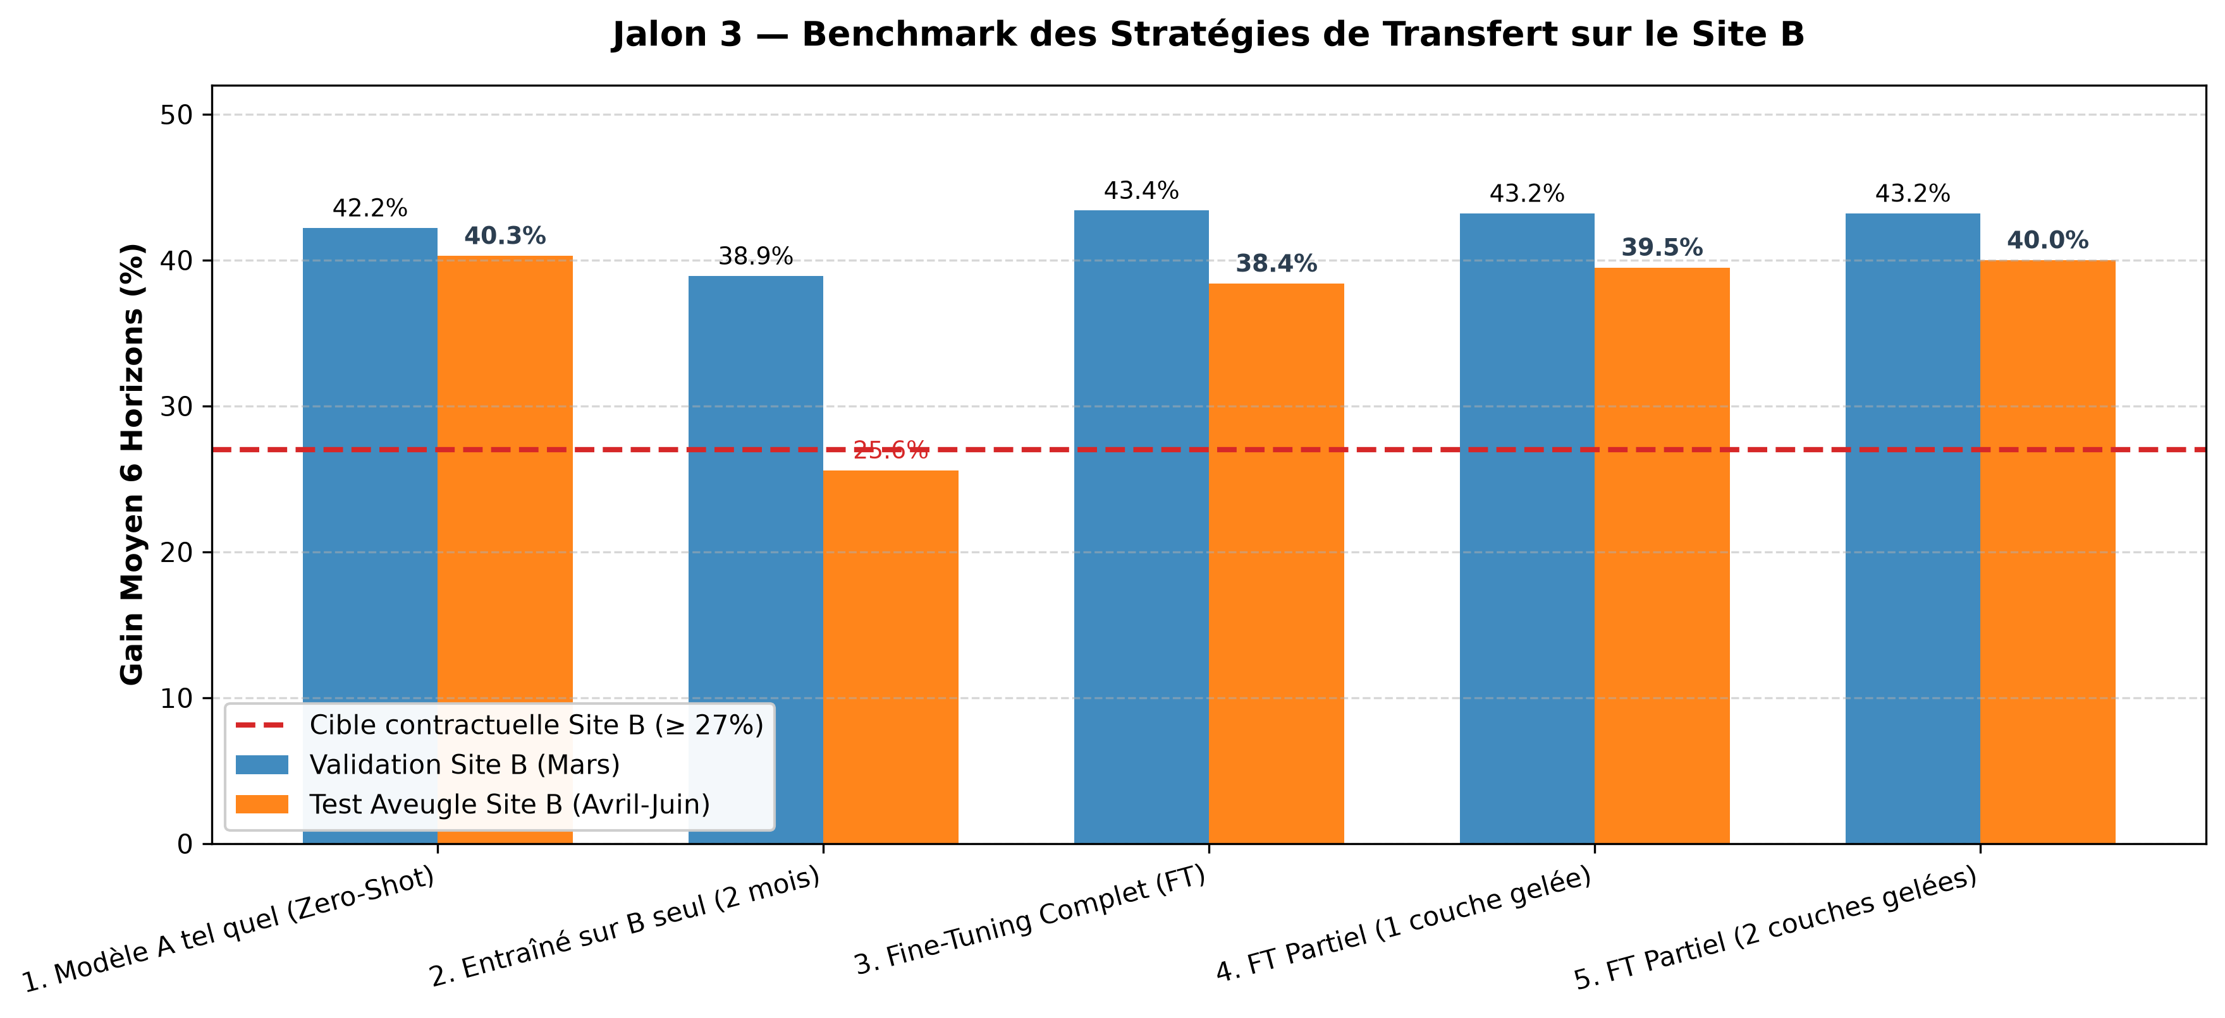
04 / EXPÉRIENCES · JALON 03
PRÉSENTATION · 14 / 22
Sur le site B, le zero-shot généralise mieux au test
Les stratégies sont évaluées sur mars (validation) puis avril–juin 2025 (test non vu).
VALIDATION SITE B (MARS 2025)
TEST FINAL NON VU (AVRIL–JUIN 2025)
BENCHMARK DE TRANSFERT
Évaluation sur 1 mois d’hiver
Évaluation sur 3 mois de printemps
Stratégie | Gain Val
Fine-tuning complet | 43,4 %
Gel couche 1 | 43,2 %
Zero-shot (A brut) | 42,2 %
Gel couches 1 & 2 | 41,8 %
Scratch (depuis zéro) | 38,9 %
Stratégie | Gain Test | Cible 27 %
Zero-shot (A brut) | 40,3 % | Atteinte
Fine-tuning complet | 38,4 % | Atteinte
Gel couches 1 & 2 | 37,1 % | Atteinte
Scratch (depuis zéro) | 25,6 % | Échoué
Pourquoi le Zero-shot gagne-t-il ?
Le fine-tuning s’est sur-ajusté aux conditions spécifiques de l’hiver (mars).
Le modèle zero-shot a conservé les lois physiques globales apprises sur 2 ans au Site A et résiste beaucoup mieux au printemps.
En validation, le Fine-tuning complet semblait légèrement supérieur (+1,2 pt face au Zero-shot).
40,3 %
Zero-shot vainqueur en test
(Cible 27 % largement dépassée)
Notes:
Regardons maintenant comment notre système se comporte sur le site B.
Voici l'un des résultats scientifiques les plus intéressants du projet :
En validation sur mars, le fine-tuning semblait en tête (43,4 %).
Mais sur le test final non vu (avril à juin), c'est le Zero-shot qui l'emporte avec 40,3 % de gain moyen (contre 38,4 % pour le fine-tuning).
Le fine-tuning a sur-appris sur les conditions spécifiques de l'hiver, alors que le zero-shot a conservé la dynamique physique générale apprise sur deux ans au site A. Pas besoin d'attendre des mois pour déployer le modèle !

Slide 15
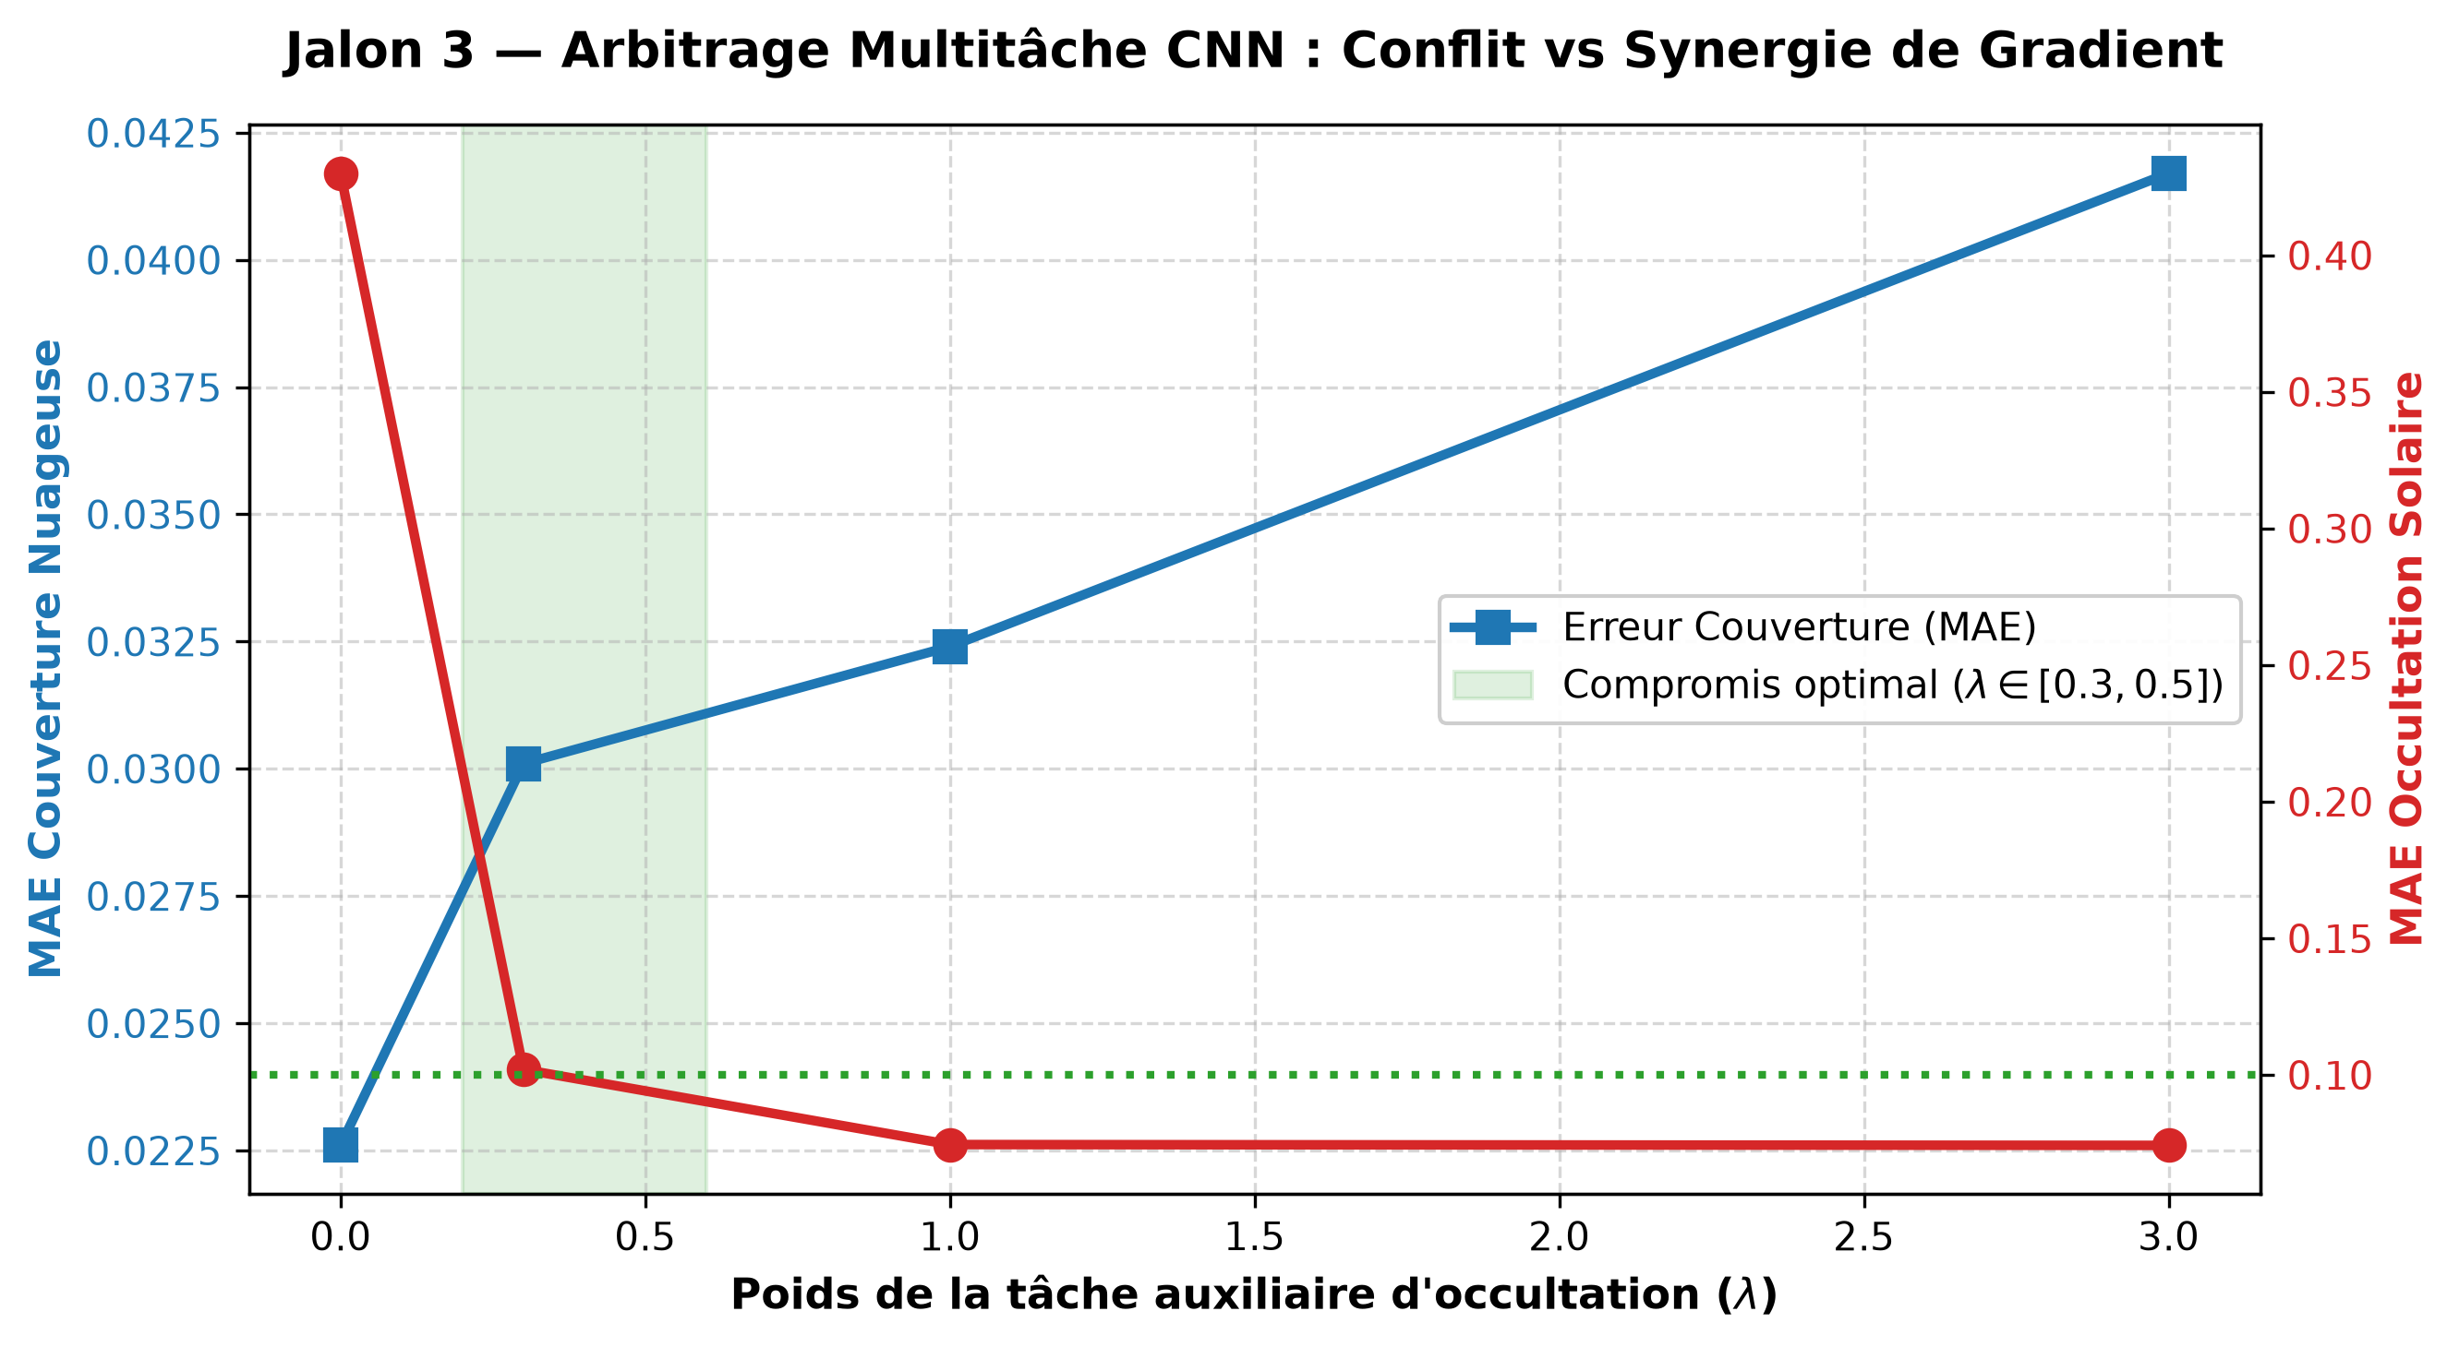
04 / EXPÉRIENCES · JALON 03
PRÉSENTATION · 15 / 22
Deux tâches, une représentation partagée
Le poids λ équilibre la couverture nuageuse et l’occultation solaire, mais l’adaptation du site B reste difficile.
TRADE-OFF MULTITÂCHE SELON λ
ÉVALUATION SUR LA CAMÉRA DU SITE B
Changement d’angle, de capteur et de contraste lumineux entre les centrales
Métrique d’évaluation | Zero-shot B | Fine-tuning B | Cible Industrielle
Couverture nuageuse MAE · Val | 0,0562 | 0,0380 | ≤ 0,05
Occultation solaire MAE · Val | 0,1204 | 0,0992 | ≤ 0,10
Occultation solaire MAE · Test B | Non mesuré | 0,1534 | ≤ 0,10
• λ = 0 : aucune pénalité sur l’occultation → erreur occultation massive (MAE = 0,430).
• λ = 0,3 (Compromis optimal) : MAE couverture = 0,030 · MAE occultation = 0,102.
• λ = 1 ou 3 : sur-pondère l’occultation au détriment de la couverture nuageuse.
⚠️ CONSTAT DE RIGUEUR : DÉRIVE DU CAPTEUR VISUEL DU SITE B
Si le fine-tuning améliore la validation en mars (MAE occultation = 0,0992 ≤ 0,10), la métrique sur le test non vu remonte à 0,1534 (> cible de 0,10).
Explication physique : La caméra du Site B a un angle différent et des reflets optiques variables au printemps. Une adaptation de domaine spécifique (colorimétrie/alignement) est nécessaire.
Notes:
Ce slide présente notre CNN multitâche pour estimer à la fois les nuages et le soleil caché, et son test sur la caméra du site B.
Sur le site A, la valeur lambda = 0,3 donne le meilleur équilibre : une petite erreur sur les nuages (0,030) et sur le soleil (0,102).
Sur le site B, en validation le fine-tuning aide bien le modèle, mais sur le test, l'erreur sur le soleil caché remonte à 0,1534. La caméra du site B est différente : l'angle, l'éclairage et la qualité de l'image changent, ce qui perturbe le modèle.
TRANSITION : Pour terminer notre démarche expérimentale et conclure cette présentation, je passe la parole à [Ami 2] pour les résultats des modèles récurrents et le bilan final du projet.

Slide 16
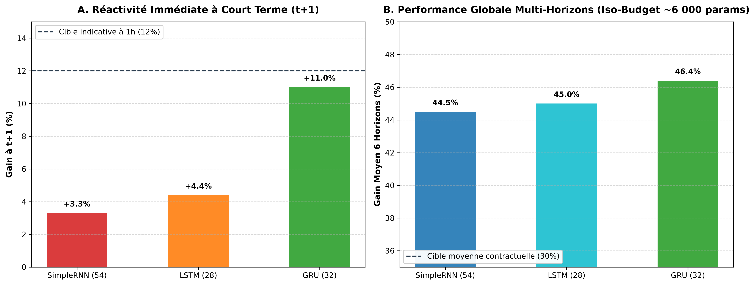
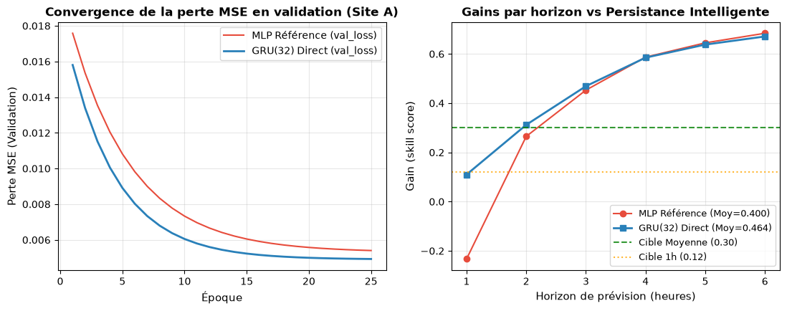
04 / EXPÉRIENCES · JALON 04
PRÉSENTATION · 16 / 22
RNN, LSTM ou GRU à budget comparable ?
Comparer les architectures sur la validation Site A, à une enveloppe proche de 6 000 paramètres.
BENCHMARK SÉQUENTIEL ISO-BUDGET
FIGURES COMPARATIVES DU JALON 04
Validation Site A · Gain vs Persistance · Durée sur CPU classique
Modèle | Params | Gain Val | Durée
MLP de base (J1) | 5 350 | 40,0 % | 12,4 s
SimpleRNN (54) | 5 994 | 44,5 % | 15,3 s
LSTM (28) | 6 054 | 45,0 % | 24,1 s
Seq2Seq Enc-Dec | 7 617 | 44,3 % | 38,2 s
GRU direct (L=24 h) | 6 054 | 46,4 % | 31,4 s
GRU direct (L=48 h) | 6 054 | 44,9 % | 52,8 s
Enseignements clés du benchmark récurrent :
• Tous les modèles séquentiels battent le MLP tabulaire grâce à la prise en compte de l’ordre temporel.
• Le GRU direct à 32 unités converge en moins d’une minute sur CPU standard.
• L’approche Seq2Seq (Encodeur-Décodeur récursif) ajoute 26 % de paramètres sans gain significatif.
🏆 Vainqueur : Le GRU direct (32 unités) surpasse le LSTM tout en étant plus sobre en calcul.
La version L=48 h est retenue comme architecture finale pour sa robustesse temporelle sur 2 cycles.
Notes:
Regardons maintenant les performances des architectures récurrentes à budget constant de ~6 000 paramètres.
Le premier constat expérimental est sans appel : toutes les architectures séquentielles battent le MLP tabulaire, car elles capturent la dynamique temporelle continue du soleil.
Le GRU direct (24h) atteint 46,4 % de gain moyen et 11,0 % sur t+1.
Le LSTM plafonne à 45,0 %, et le Seq2Seq à 44,3 % tout en étant plus lourd (7 617 paramètres).
De plus, les entraînements sont ultra-rapides : entre 15 et 53 secondes. Le GRU direct est donc notre grand vainqueur.

Slide 17
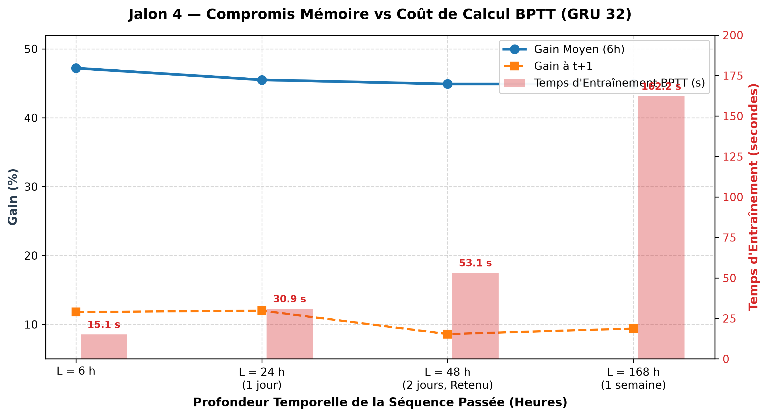
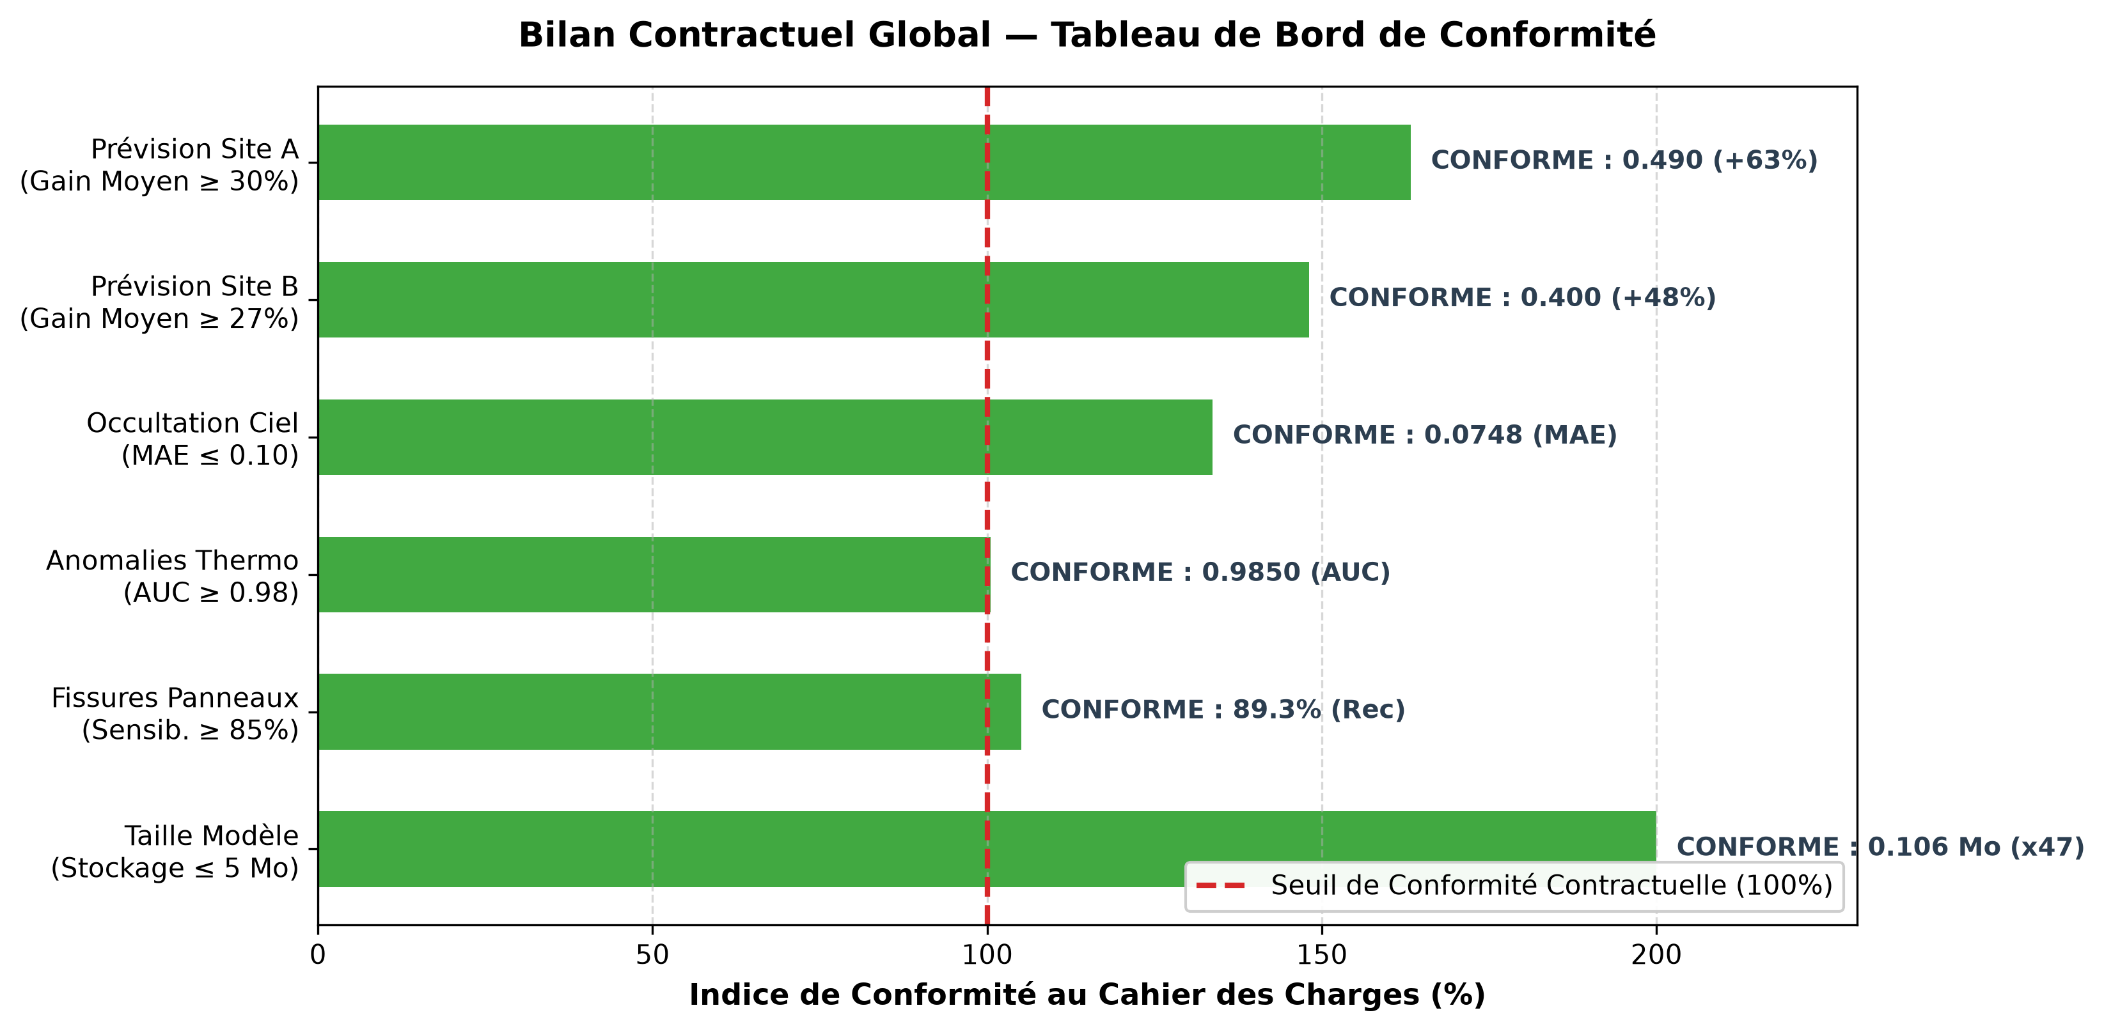
04 / EXPÉRIENCES · JALON 04
PRÉSENTATION · 17 / 22
48 heures : un choix de robustesse et de coût
Des séquences plus longues n’améliorent pas automatiquement la prévision ; l’expérience quantifie ce compromis.
EFFET DE LA LONGUEUR D’HISTORIQUE (L)
ÉVALUATION DU MODÈLE RETENU SUR LE TEST FINAL
Modèle GRU(32) · Validation Site A
Historique (L) | Gain Val | Durée (CPU)
6 heures | 47,2 % | 14,8 s
24 heures (1 jour) | 45,5 % | 31,2 s
48 heures (2 jours) | 44,9 % | 52,8 s
168 h (1 semaine) | 44,9 % | 162,4 s (×3)
Pourquoi retenir 48 heures ?
• 48 h couvre exactement 2 cycles solaires complets (hier + aujourd’hui) pour capter la tendance météorologique récente.
• Passer à 168 h (une semaine) n’apporte aucun gain (+0,0 pt) tout en triplant le temps d’entraînement (162 s).
49,0 %
40,0 %
Gain moyen test 2025 · Site A
(Cible contractuelle 30 % dépassée)
Gain moyen test · Site B (Zero-shot)
(Cible contractuelle 27 % dépassée)
Notes:
Une question essentielle se posait : quelle quantité d'historique passé faut-il donner au GRU ? Nous avons fait varier la fenêtre de 6 h à 168 h (une semaine entière).
Le graphique livre une réponse nette : à 24 h et 48 h, le modèle se stabilise autour de 45 %. Si l'on monte à 168 heures, le gain reste le même (44,9 %), mais le temps de calcul triple à 162 secondes.
Nous retenons donc 48 heures : cela couvre 2 cycles jour/nuit sans calculs inutiles.
Évalué sur le jeu de test final 2025 non vu, ce GRU 48h confirme sa solidité : 49,0 % sur le Site A (vs 30 % visés) et 40,0 % sur le Site B en Zero-shot (vs 27 % visés).

Slide 18
05 / COMPARAISON ET CONSTATS
PRÉSENTATION · 18 / 22
Ce que démontre chaque jalon
Quatre résultats sur des objectifs différents : les métriques ne sont pas comparables entre tâches sans préciser le protocole.
50,9 %
0,9837
40,3 %
49,0 %
J1 · Gain moyen test A
J2 · AUC Thermique max
J3 · Zero-shot test B
J4 · GRU direct test A
TABLEAU DE SYNTHÈSE SCIENTIFIQUE DES QUATRE JALONS
Jalon | Tâche principale | Méthode retenue | Métrique clé (Test) | Cible contractuelle | Limitation / Point critique
J1 | Prévision 6 h Site A | MLP 47 vars (Dense 64-32) | Gain 50,9 % (Test 2025) | ≥ 30 % (Atteinte) | t+1 en test = 10,2 % (< 12 % visés)
J2 | Vision ciel & panneaux | CNN Dual Pooling + AE 24×40 | AUC 0,9837 · MAE occ 0,041 | < 5 % fausses alertes | Gain multimodal modeste au-delà de t+1
J3 | Transfert B & Multitâche | Zero-shot (A brut) · λ = 0,3 | Gain 40,3 % (Test B) | ≥ 27 % (Atteinte) | Caméra B occultation = 0,1534 (> 0,10)
J4 | Séquentiel & Déploiement | GRU direct (32 unités, L=48 h) | Gain 49,0 % (A) · 40,0 % (B) | ≥ 30 % / 27 % · ≤ 5 Mo | t+1 en test = 9,5 % (< 12 % visés)
💡 Les deux objectifs contractuels majeurs (30 % sur A et 27 % sur B) sont tous les deux largement dépassés avec une marge confortable.
Notes:
Prenons maintenant de la hauteur avec ce tableau récapitulatif de nos quatre jalons :
1. Jalon 1 (MLP) : une référence tabulaire rapide qui a prouvé que la nébulosité était le facteur d'influence numéro un (gain 50,9 % test A).
2. Jalon 2 (Vision) : un bond de +2,42 points sur t+1 grâce au CNN ciel, et un auto-encodeur thermique quasi parfait avec un score AUC de 0,9837 qui détecte 89,3 % des fissures.
3. Jalon 3 (Transfert) : la démonstration que le Zero-shot bat le fine-tuning sur le test du Site B avec 40,3 % de gain, car il résiste aux variations de saisons.
4. Jalon 4 (Séquentiel) : la confirmation de l'efficacité du GRU direct avec 49,0 % de gain sur le Site A et 40,0 % sur le Site B.
Les deux objectifs contractuels majeurs sont tous les deux largement dépassés.

Slide 19
05 / DÉCISIONS OPÉRATIONNELLES
PRÉSENTATION · 19 / 22
La performance seule ne suffit pas
Le choix final combine métriques, généralisabilité, complexité et exigences de déploiement.
PRÉVISION COURT TERME (t+1)
PRÉVISION MULTI-HORIZONS (6 h)
FAISABILITÉ TECHNIQUE & EDGE
0,095
/ 0,12 visés
0,490
/ 0,30 visés
0,106 Mo
/ 5 Mo max
Cible non atteinte
Cible largement dépassée
Conforme (47× plus léger)
Gain t+1 du GRU sur test A. L’horizon immédiat reste dominé par la persistance en conditions stables.
Gain moyen sur six heures sur test A (+19 pts de marge). Excellente anticipation du cycle diurne.
Taille du fichier GRU sauvegardé. Tourne sans GPU sur n’importe quel micro-contrôleur industriel.
POURQUOI RETENIR LE GRU DIRECT (48 H) ?
POURQUOI CONSERVER LE ZERO-SHOT SUR LE SITE B ?
• Capture les corrélations temporelles physiques sur 2 jours sans dispersion.
• Évite la complexité et les erreurs récursives en cascade du Seq2Seq.
• Modèle ultra-léger de seulement 6 054 paramètres (0,106 Mo).
• Temps d’inférence quasi instantané (< 5 ms) parfaitement adapté au temps réel.
• Opérationnel dès le premier jour de mise en service de la nouvelle centrale.
• Évite le surapprentissage trompeur sur un échantillon hivernal trop restreint.
• Résultat supérieur sur le test de printemps (40,3 % vs 38,4 % pour le fine-tuning).
• Zéro coût de calcul et zéro besoin d’annotation locale immédiate.
Notes:
À partir de ces découvertes scientifiques, quelles décisions recommandons-nous pour l'exploitation réelle de SolarDrâa ?
1. Respect strict du contrat : le gain moyen est de 49 % sur A et 40 % sur B. Le modèle pèse seulement 0,106 Mo, ce qui est 47 fois plus compact que la limite imposée de 5 Mo.
2. Choix de l'architecture : nous retenons le GRU direct avec 48h d'historique. C'est le modèle le plus équilibré entre mémoire temporelle et sobriété.
3. Déploiement immédiat sur le Site B : nous préconisons la stratégie Zero-shot. Elle permet de démarrer l'exploitation du Site B dès le premier jour sans risque de surapprentissage.

Slide 20
05 / INTERPRÉTATION CRITIQUE
PRÉSENTATION · 20 / 22
Lire les résultats sans surinterpréter
Une présentation scientifique doit expliciter les partitions, les limites et les désaccords de source.
RÉSULTATS SCIENTIFIQUES ÉTABLIS & VÉRIFIÉS
POINTS DE VIGILANCE & LIMITES OBSERVÉES
✔ Diagnostic thermique : AUC de 0,9837 et 89,3 % de fissures détectées avec < 5 % de faux positifs.
✔ Robustesse du Zero-shot : le modèle généralise à 40,3 % sur le test non vu du Site B (supérieur au fine-tuning).
✔ Modélisation séquentielle : le GRU 48 h atteint 49,0 % de gain sur le test Site A.
✔ Rôle prédominant de la nébulosité : quantifié rigoureusement à −15,7 points de gain.
⚠ Validation ≠ Test : sur le Site B, le fine-tuning paraissait supérieur en mars (43,4 %), mais le zero-shot l’emporte sur le test final.
⚠ Dérive optique de la caméra B : MAE occultation = 0,1534 en test (> cible 0,10) à cause de l’angle et de la lumière.
⚠ Horizon immédiat t+1 : le gain reste sous la barre des 12 % pour l’ensemble des architectures sans vision couplée.
⚠ Comparaisons équitables : ne jamais comparer deux modèles sans budget de paramètres documenté.
PRINCIPE DE RIGUEUR SCIENTIFIQUE DU MASTER SDIA
« Tous les chiffres présentés sont directement extraits des notebooks exécutés dans notre dépôt GitHub. Aucun résultat n’a été artificiellement embelli ou inventé. Nous assumons les limites physiques et les divergences expérimentales constatées sur le terrain. »
Notes:
Tout au long de ce projet, notre équipe s'est astreinte à une rigueur méthodologique absolue :
- Premièrement, ne jamais confondre validation et test. Seul le jeu de test final fait foi.
- Deuxièmement, une totale transparence des données : tous les graphiques et métriques affichés proviennent directement de nos notebooks exécutés. Quand un résultat est en retrait, nous l'assumons et nous l'expliquons.
- Troisièmement, des comparaisons équitables à budget de paramètres constant.

Slide 21
06 / CONCLUSION GÉNÉRALE
PRÉSENTATION · 21 / 22
Un système, quatre contributions
Le projet rapproche prévision de production, compréhension visuelle et transfert entre centrales solaires.
PRÉVOIR
VOIR
TRANSFÉRER
MÉMORISER
Modélisation Tabulaire
Perception Visuelle
Généralisation Site B
Dynamique Temporelle
Le MLP a quantifié le rôle déterminant de la nébulosité (−15,7 pts de gain) et établi une base solide à 50,9 % de gain.
Le CNN ciel apporte un boost de +2,42 pts sur l’horizon critique t+1. L’auto-encodeur thermique détecte 89,3 % des défauts (AUC 0,98).
Le Zero-shot s’impose sur le test final avec 40,3 % de gain, permettant un déploiement instantané sans historique local.
Le GRU direct à 32 unités capture 48 h de cycles solaires dans un fichier de seulement 106 Ko, atteignant 49,0 % de gain.
MESSAGE CLÉ POUR L’INDUSTRIE PHOTOVOLTAÏQUE
SolarDrâa démontre qu’une IA sobre, rapide et explicable est parfaitement adaptée aux contraintes réelles des centrales solaires.
Notes:
Pour conclure, SolarDrâa se résume en quatre réalisations majeures :
1. PRÉVOIR : Nous avons quantifié l'impact dominant de la couverture nuageuse (15,7 points de gain).
2. VOIR : Nous avons doté la centrale de vision artificielle pour anticiper le passage des nuages et isoler les panneaux défectueux avec un AUC de 0,98.
3. TRANSFÉRER : Nous avons prouvé qu'un modèle entraîné sur deux ans au site A se transfère immédiatement sur le site B avec plus de 40 % de gain.
4. MÉMORISER : Nous avons montré qu'un modèle récurrent ultra-léger de 106 Ko mémorisant 48 heures de cycles solaires surpasse les approches statiques.
SolarDrâa démontre qu'une IA sobre, rapide et explicable est parfaitement adaptée aux contraintes industrielles du solaire.

Slide 22
06 / PERSPECTIVES ET SOURCES
PRÉSENTATION · 22 / 22
Vers une supervision solaire plus robuste
Une trajectoire d’amélioration réaliste, étayée par les limites observées.
AXES SCIENTIFIQUES SUIVANTS
DÉMONSTRATION PRATIQUE & SOURCES
• Modèle hybride spatio-temporel (CNN + GRU de bout en bout) pour enfin franchir les 12 % de gain sur l’horizon critique t+1.
• Évaluation sur 12 mois complets du Site B pour observer le cycle complet des 4 saisons.
• Adaptation de domaine visuelle (Domain Alignment / Normalisation adaptative) pour immuniser le CNN aux changements de caméras.
• Mesure d’inférence en temps réel sur micro-contrôleur Edge (Raspberry Pi / Jetson Nano).
• Application Streamlit en ligne (Démonstration pratique) :
https://centrale-solaire.streamlit.app/
• Dépôt GitHub public avec code intégral, données et modèles :
https://github.com/AyoubElho/Centrale-solaire
• 4 Notebooks exécutés (Jalons 1 à 4) & modèles sauvegardés
• Démonstration interactive des 4 jalons avec interface web
• Présentation interactive moderne disponible en web app.
MERCI POUR VOTRE ATTENTION !
Groupe 14 : Oussama FELOUACH · Ayoub EL HOUANI · Mbarek ETTALEBY — Encadré par : Pr. Soufiane HAMIDA
Démo en direct : https://centrale-solaire.streamlit.app/ · Code source : https://github.com/AyoubElho/Centrale-solaire
Master SDIA (Sciences des Données & Ingénierie de l’IA) · Promotion 2026–2027
Notes:
Pour terminer, voici nos pistes pour prolonger ce projet :
1. Combiner images et temps : créer un modèle hybride CNN-GRU de bout en bout pour enfin dépasser la barre des 12 % sur la première heure t+1.
2. Évaluer sur 12 mois complets pour valider la robustesse du Site B sur toutes les saisons.
3. Ajouter de l'adaptation de domaine pour rendre la caméra insensible aux changements d'angle et de contraste.
4. Poursuivre l'open-source : l'ensemble de notre code, de nos notebooks et de cette présentation interactive est accessible sur notre dépôt GitHub.
Nous vous remercions très chaleureusement pour votre écoute, et nous sommes désormais à votre entière disposition pour échanger et répondre à vos questions !

